Slide 1
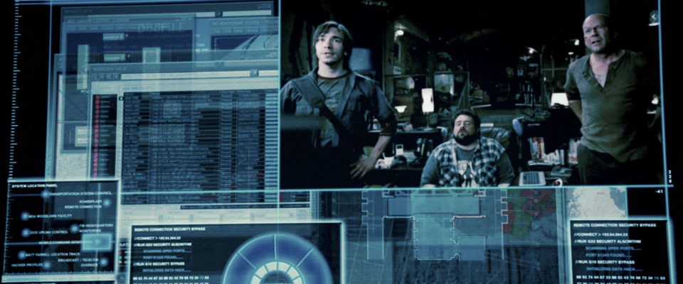

Bash Command
Uncle Engineer
ลุงวิศวกร สอนคำนวณ

Slide 2
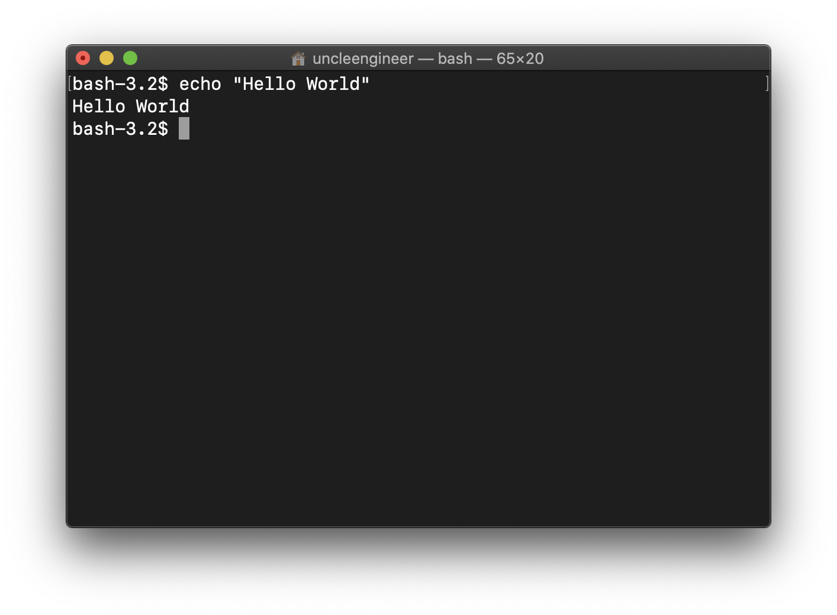
What ?!? …..Loong โบราณจังเลย 5555

Slide 3

Bash คือ?
Bash คือ โปรแกรม (Unix Shell) ที่ใช้ในการสั่งการให้คอมพิวเตอร์ทำอะไรบางอย่าง ผ่าน command line รวมไปถึงมันคือ command language หรือภาษาที่ใช้ในการสั่งการคอมพิวเตอร์ สร้างโดย Brian Fox เมื่อปี ค.ศ. 1989 เพื่อมาแทนที่ Bourne shell (สร้างโดย Steve Bourne) เจ้าตัว bash จะมีคำสั่งต้นฉบับ bourne shell แต่มีการเพิ่มความสามารถคำสั่งให้ดีกว่าเดิม

Slide 4
การใช้งาน bash
ส่วนใหญ่เจ้า Bash จะติดมากับ Linux, Mac เป็นหลัก โดยใช้งานผ่านโปรแกรม Terminal ส่วน windows ก็สามารถใช้งานได้ ต้องติดตั้ง Git ลงไป (https://git-scm.com) เพื่อใช้งานบน Git Bash หรือติดตั้ง Windows Subsystem for Linux (WSL) สำหรับ Windows 10

Slide 5
ลุง….จะทำยากไหม?

Slide 6
ลุง!.... ผมอยากเป็น hacker แต่ขอใช้โปรแกรมที่มีปุ่มนะลุง 5555

Slide 7
อืม….

Slide 8
“ ใช้เป็นวันนี้ สบายตั้งแต่วันนี้เลย… ”
ลุงฯ

Slide 9
ลุงจะสรุปให้ว่าคำสั่ง bash command พื้นฐาน แต่ละแบบใช้ทำอะไรบ้าง

Slide 10
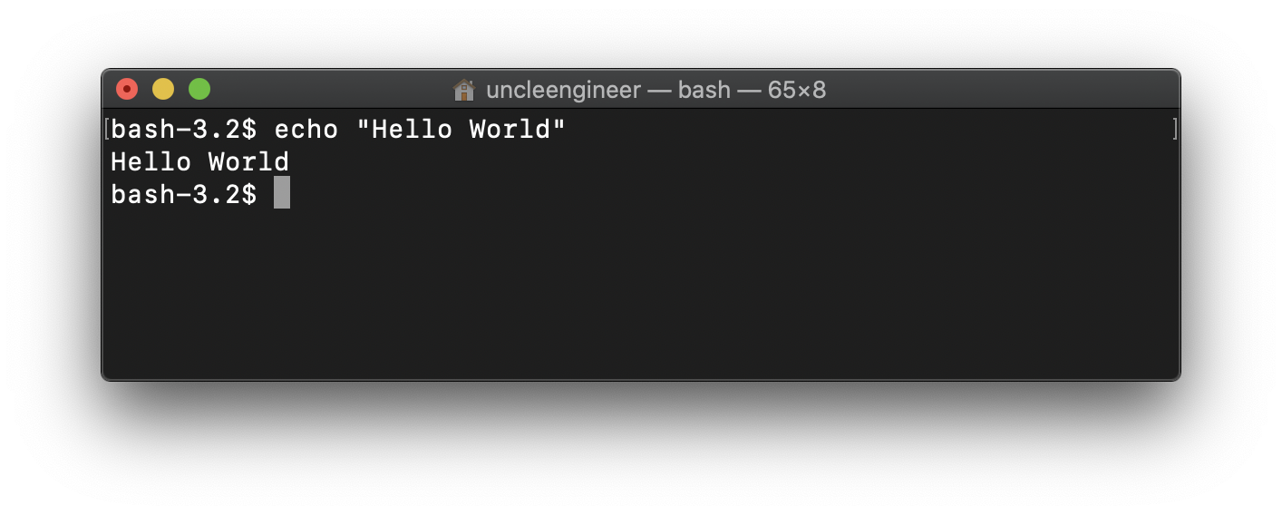
echo “Hello World”
คำสั่งนี้ใช้สำหรับแสดงผลข้อความออกมา คล้ายๆกับคำสั่ง print ในภาษาโปรแกรมทั่วไป รวมไปถึงใช้ในการเพิ่มคำสั่งในไฟล์ ซึ่งลุงจะแนะนำหลังจากนี้

Slide 11
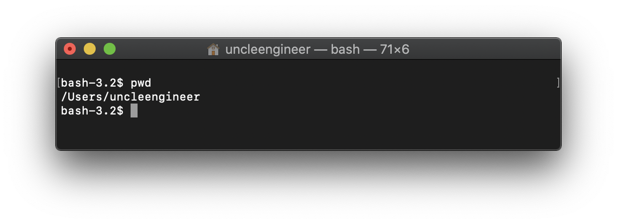
pwd
pwd ใช้สำหรับแสดงผลออกมาว่า ตอนนี้เรากำลังทำงานอยู่ในโฟลเดอร์ไหน pwd ย่อมาจาก print working directory

Slide 12
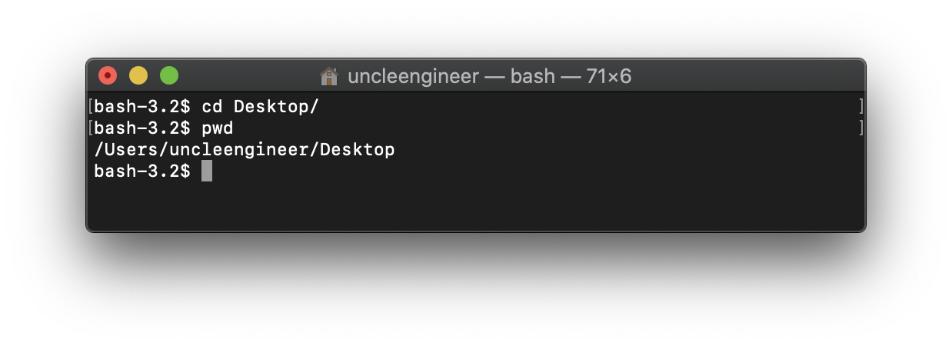
cd
cd ใช้สำหรับการเปลี่ยนตำแหน่งโฟลเดอร์ อธิบายง่ายๆคือ การเข้าไปในโฟลเดอร์ที่เราต้องการ cd ย่อมาจาก change directory ถ้าต้องการย้อนหลับให้ใช้ cd .. (ซีดีวรรคจุดจุด) เช่น cd /Desktop cd /Users/uncleengineer/Desktop

Slide 13
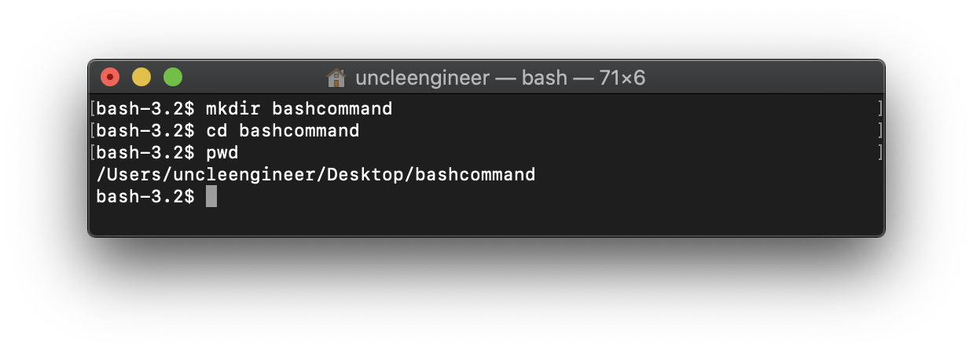
mkdir
mkdir ใช้สำหรับสร้างโฟลเดอร์ใหม่
เช่น mkdir bashcommand ถ้าต้องการสร้างโฟลเดอร์ที่มีเว้นวรรค ต้องมี “” คร่อม เช่น mkdir “bash command”

Slide 14
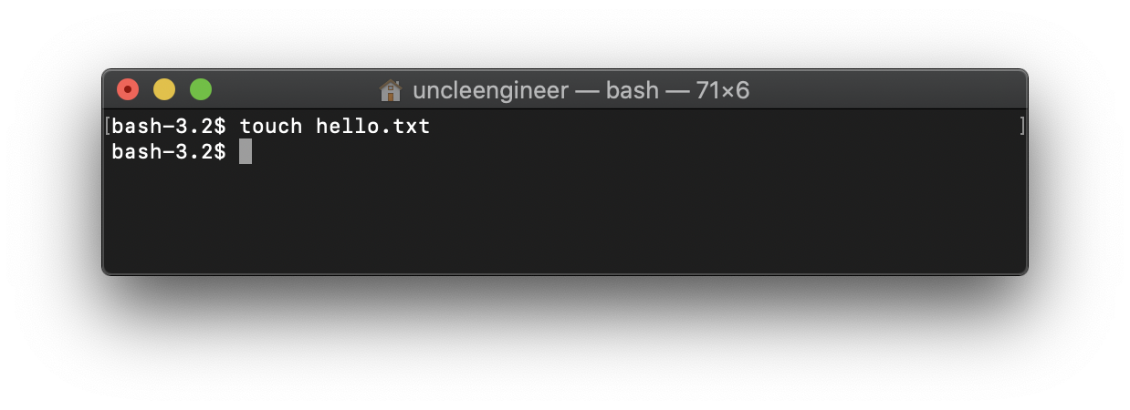
touch
touch ใช้สำหรับสร้างไฟล์ใหม่
เช่น touch hello.txt ใช้คำสั่ง touch <ตามด้วยชื่อไฟล์พร้อมนามสกุลไฟล์>

Slide 15
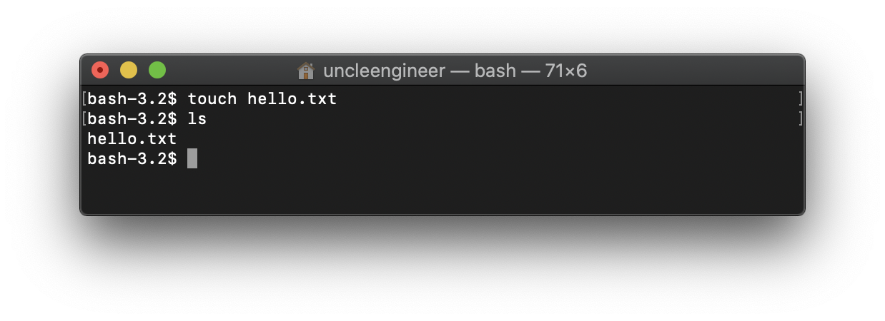
ls (แอลเอส)
ls ใช้สำหรับเช็คว่าในโฟลเดอร์ที่อยู่ตอนนี้ มีไฟล์หรือโฟลเดอร์อะไรบ้าง? ls ย่อมาจาก list หากต้องการแสดงโฟลเดอร์ที่ซ่อนอยู่ด้วย ให้ใช้คำสั่ง ls -a

Slide 16
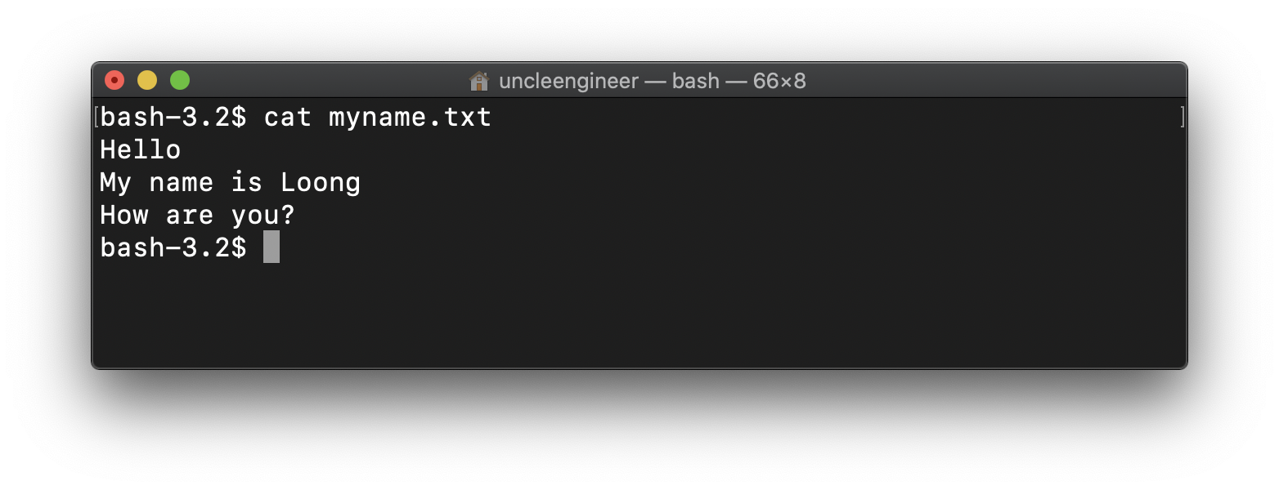
cat
cat myname.txt
คำสั่งสำหรับโชว์ไฟล์ว่ามีคอนเทนท์อะไรบ้าง? อธิบายง่ายๆคือใช้ print ไฟล์ออกมา

Slide 17
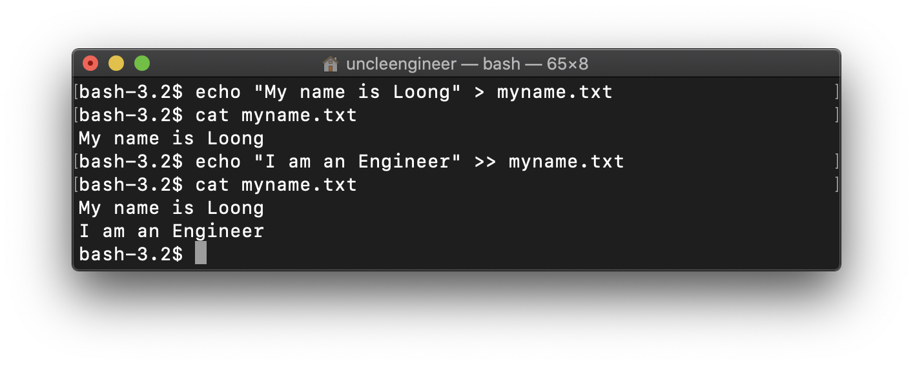
echo > / echo >> ?
echo “My name is Loong” > myname.txt
เขียนข้อความแบบ replace ใส่เข้าไปในไฟล์ myname.txt
echo “My name is Loong” >> myname.txt
เขียนข้อความแบบ append ใส่ต่อจากเดิมเข้าไปในไฟล์ myname.txt

Slide 18
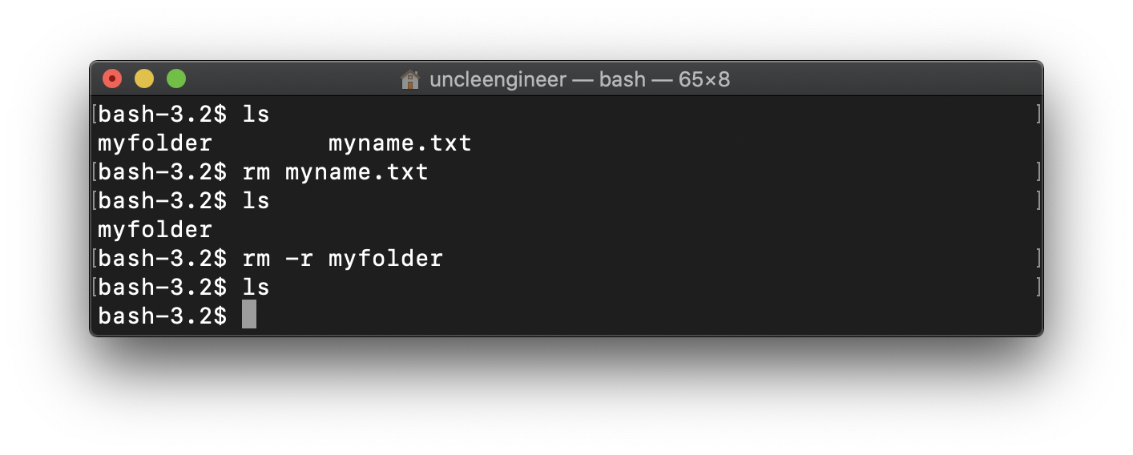
rm / rm -r
rm myname.txt
ลบไฟล์ myname.txt
rm -r myfolder
ลบโฟลเดอร์ myfolder

Slide 19
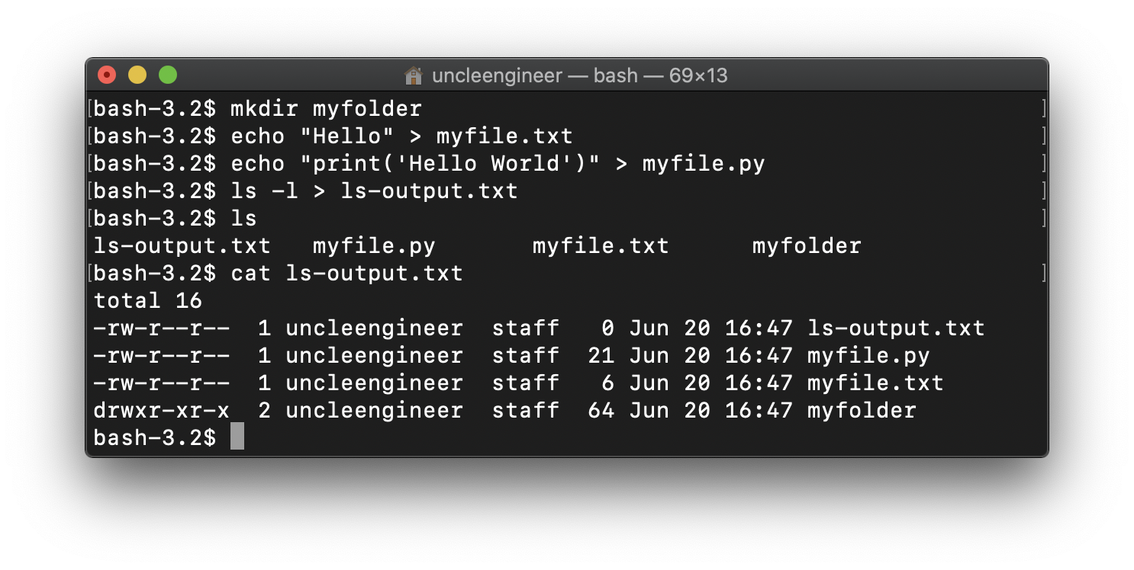
ls -l > ls-output.txt
ls -l > ls-output.txt
ls -l > ls-output.txt
เช็คว่ามีไฟล์อะไรบ้างแล้วส่งไปสร้างไฟล์ ls-output.txt

Slide 20
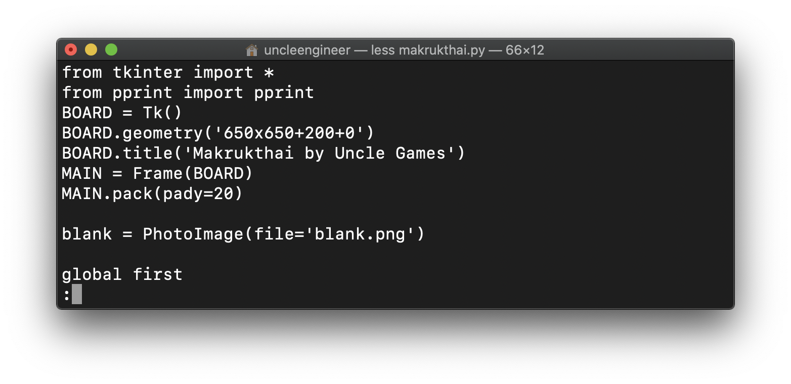
less longfile.py
less ใช้สำหรับดูไฟล์ที่ยาวหลายหน้า กด f สำหรับไปหน้าถัดไป กด b เพื่อถอยหลังกลับ กด ลูกศรขึ้นลงทีละบรรทัด กด q เพื่อออก

Slide 21
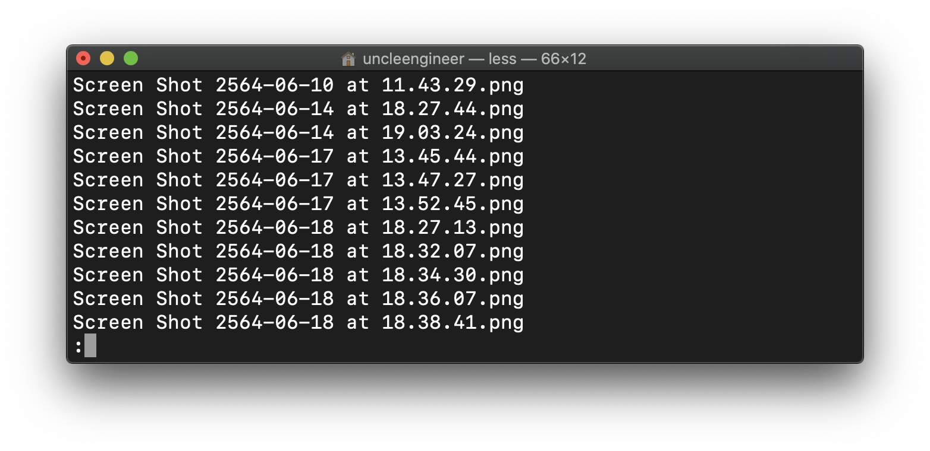
ls -l > ls-output.txt
ls -l > ls-output.txt
ls | less
ถ้ามีไฟล์หลายไฟล์ สามารถใช้คำสั่ง | (pipe) แล้วตามด้วย less จะเข้าสู่ less mode

Slide 22
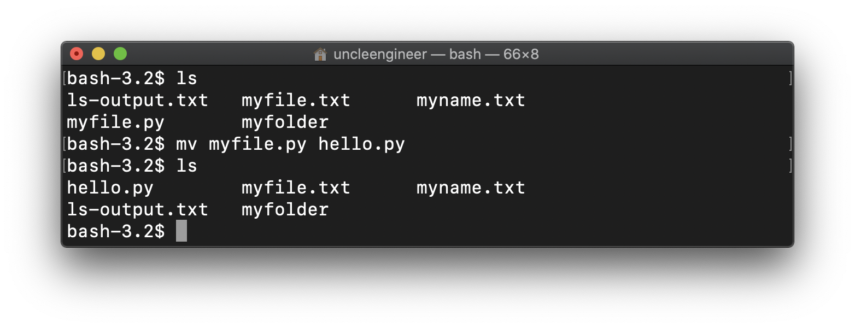
mv
mv file1.txt file2.txt
เปลี่ยนชื่อไฟล์หรือย้ายตำแหน่งไฟล์ ในที่นี้คือการเปลี่ยนชื่อไฟล์ file1.txt เป็น file2.txt

Slide 23
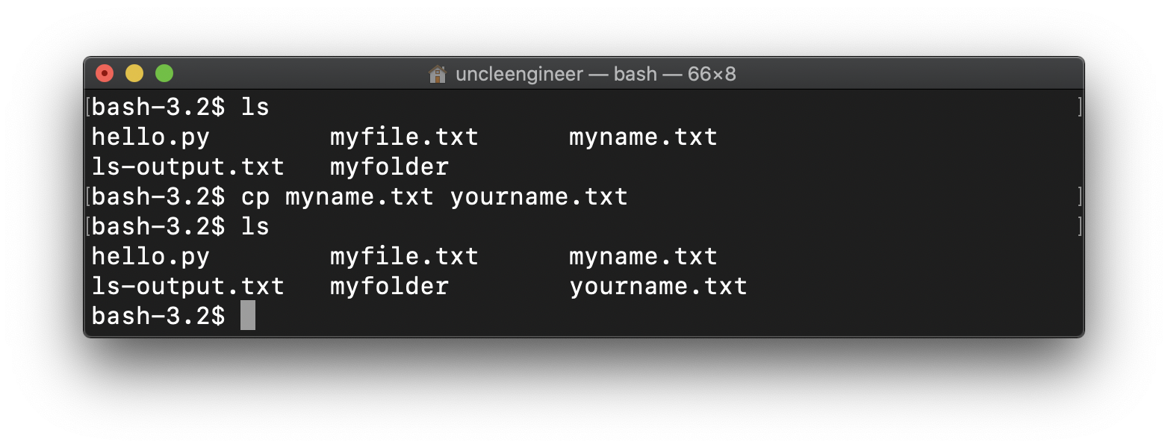
cp
cp file1.txt file1-copy.txt
Copy ไฟล์ file1.txt เป็น file1-copy.txt

Slide 24
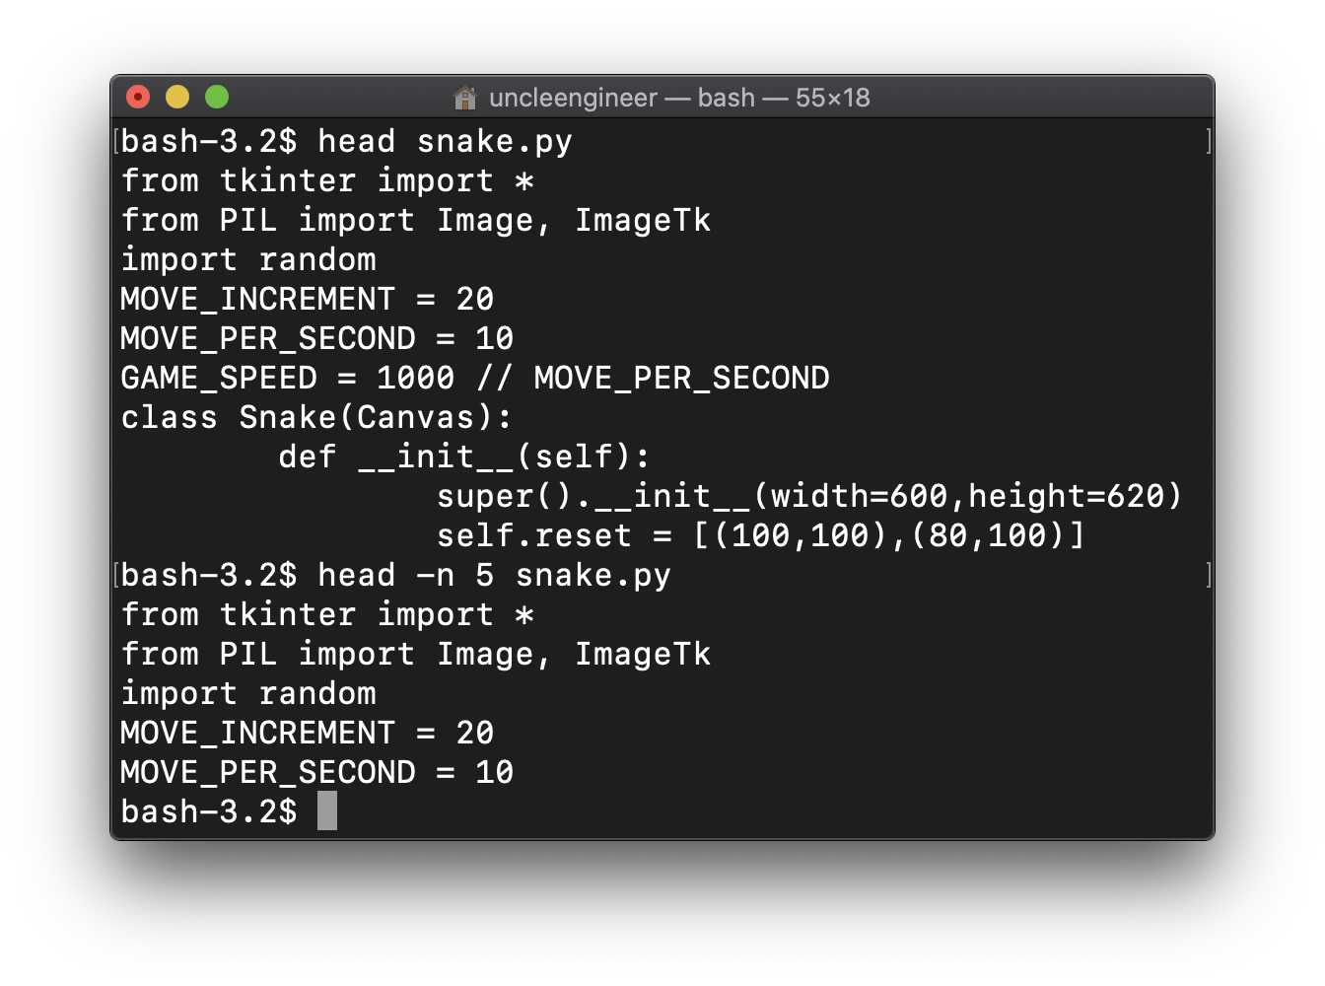
head / head -n 5
head mycode.py
โชว์ข้อความ 10 บรรทัดแรก
head -n 5 mycode.py
โชว์ข้อความ 5 บรรทัดแรก

Slide 25
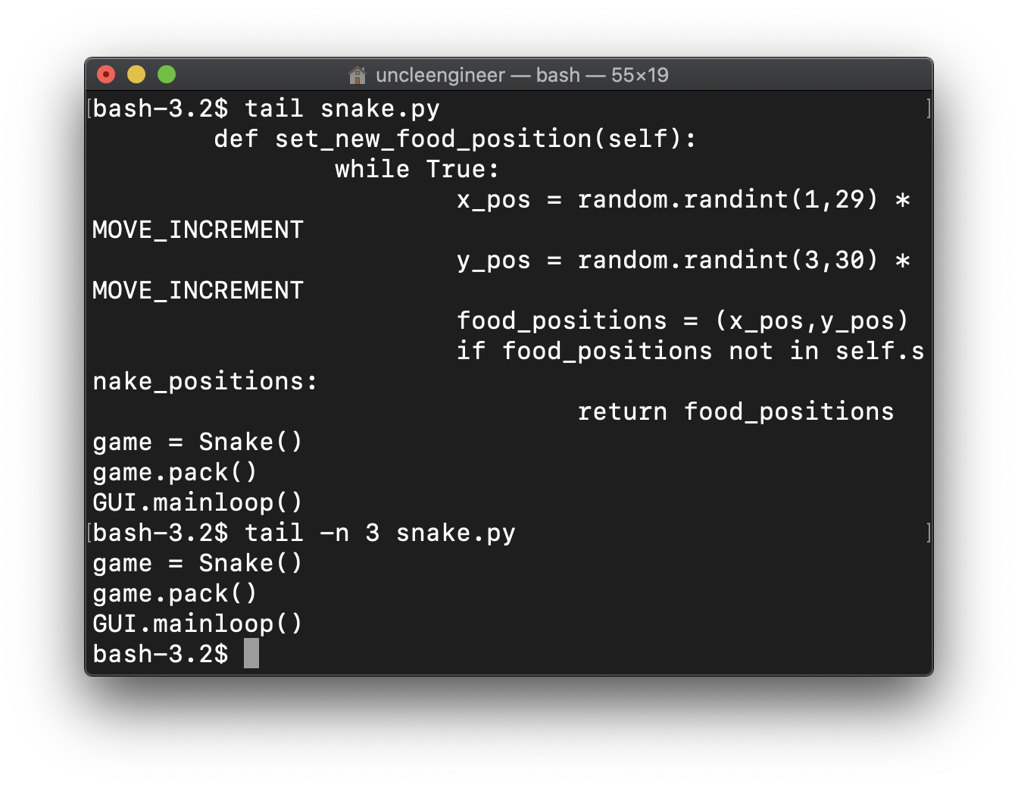
tail
tail mycode.py
โชว์ข้อความ 10 บรรทัดสุดท้าย
tail -n 5 mycode.py
โชว์ข้อความ 3 บรรทัดสุดท้าย

Slide 26
คำสั่งทั่วไปอื่นๆ

Slide 27
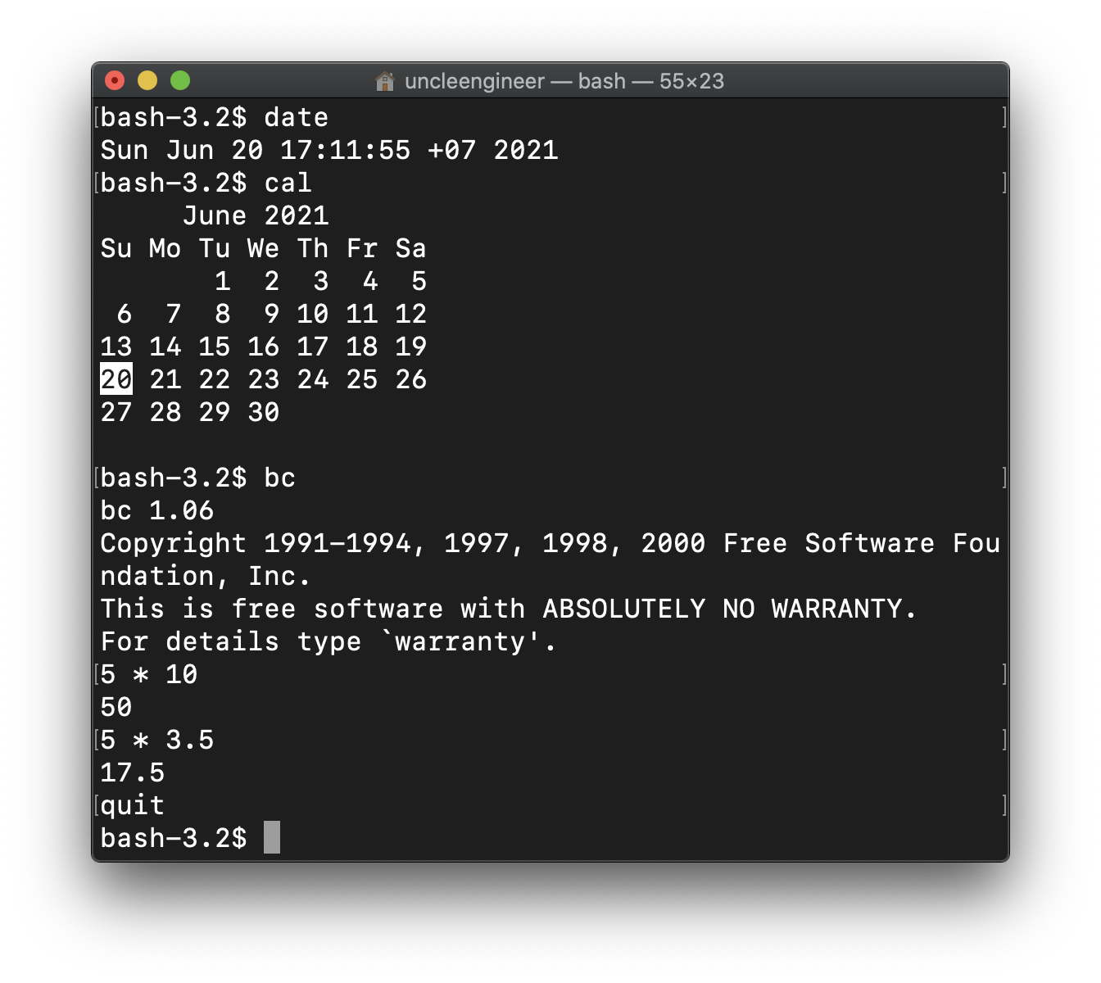
date
cal
bc
แสดงวันที่
แสดงปฏิทิน
เครื่องคิดเลข

Slide 28
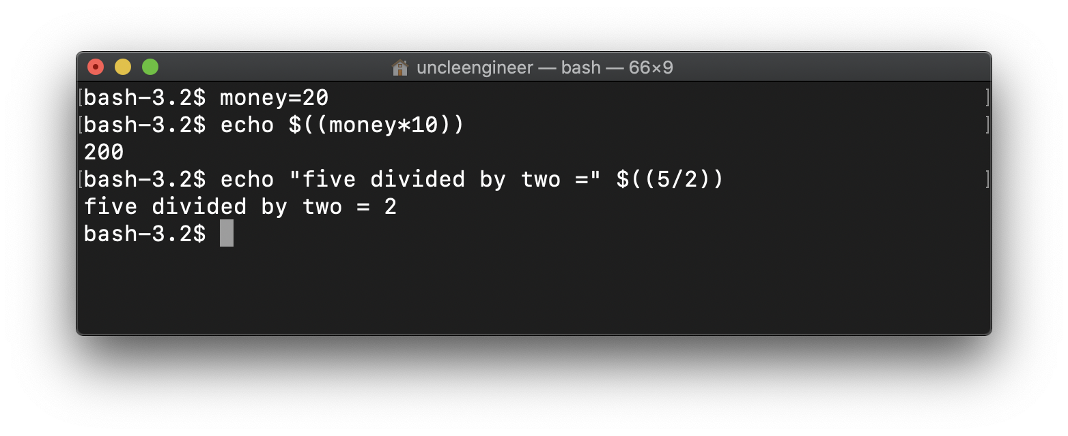
expression
echo five divided by two = $((5/2))
money=20
echo $((money*10))

Slide 29
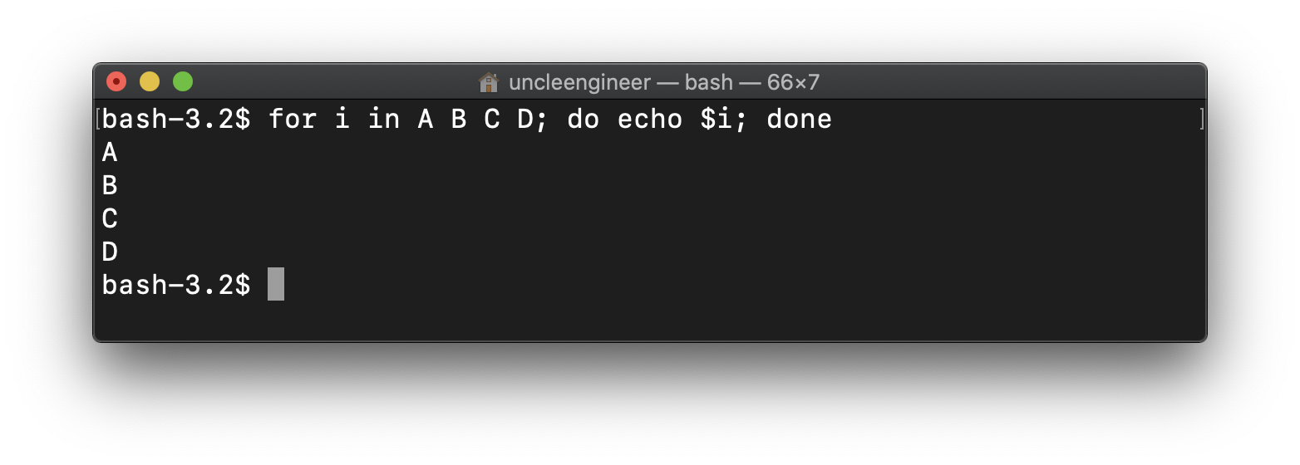
for i in A B C D; do echo $i; done
for i in {1..10}; do echo “Hello” $i; done
คำสั่ง for loop

Slide 30
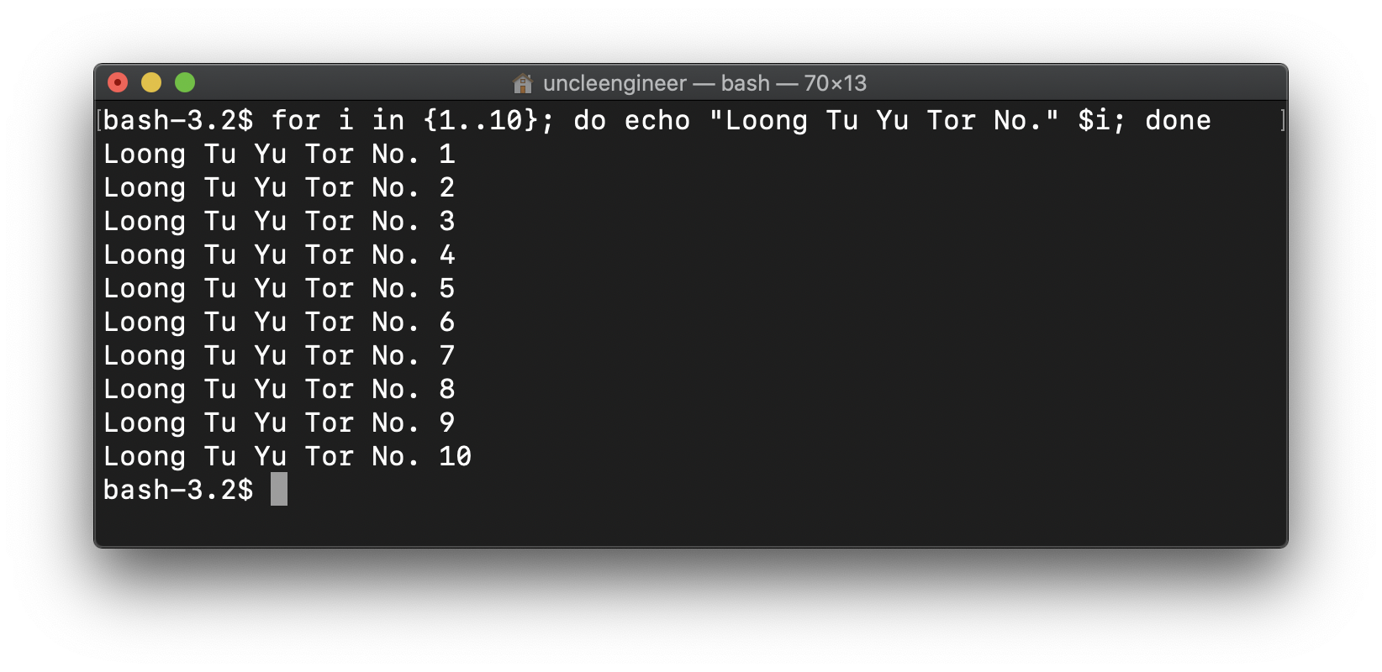
for i in {1..10}; do echo “Hello” $i; done
คำสั่ง for loop
แค่การแสดง 5555

Slide 31
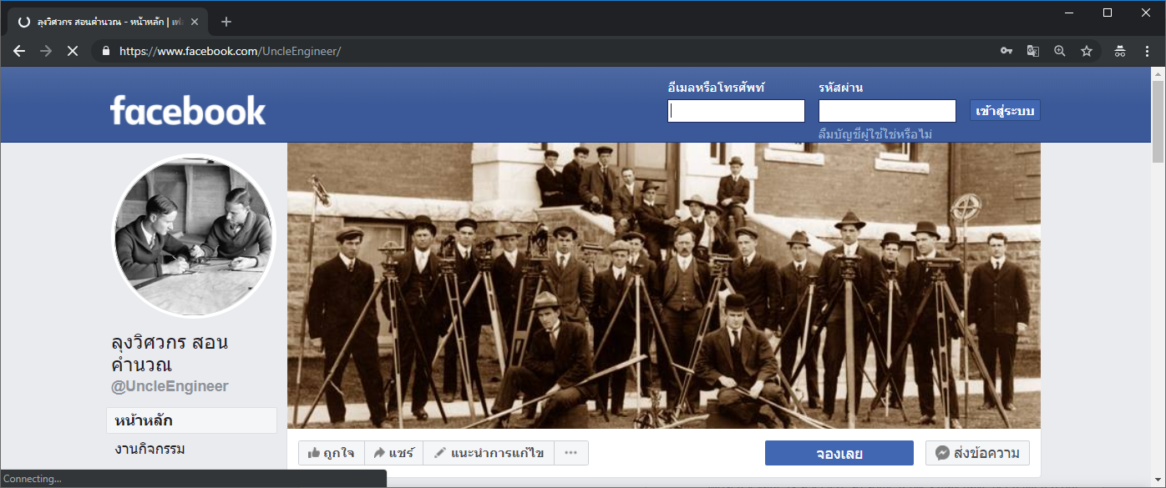
つづく
ติดตามตอนต่อไปในเพจ “ลุงวิศวกร สอนคำนวณ”

